Slide 2
■環境構築
■CNNの解説
■RNNの解説

Slide 3
環境構築

Slide 4
■ Anaconda3-5.3.0-Windows-x86_64のインストール
■ プログラムのダウンロード

Slide 5
■ Anaconda3-5.3.0-Windows-x86_64
■ Python
■ Tensorflow / Keras
■ Jupyter Notebook
■ Matplotlib

Slide 6
Jupyter Notebook
■ Anaconda3-5.3.0-Windows-x86_64のインストール
■ プログラムのダウンロード

Slide 7
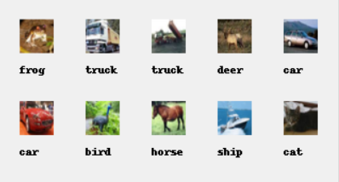
①画像を表示させてみる

Slide 8
②Sequential.py

Slide 9
②計算グラフ

Slide 10
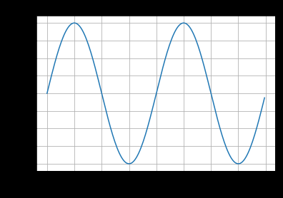
③Matplotlib.py

Slide 11
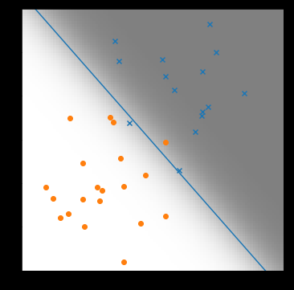
④線形分離

Slide 12
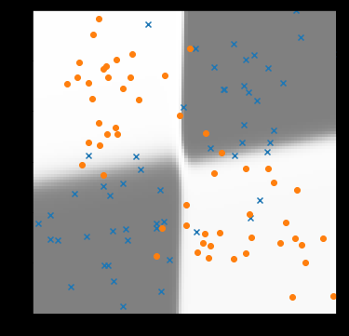
⑤非線形分離

Slide 13
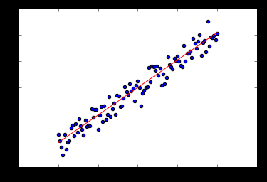
⑥線形回帰

Slide 14
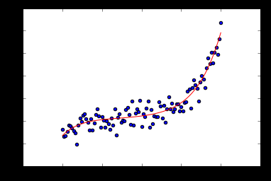
⑦非線形回帰

Slide 15
sin波

Slide 16
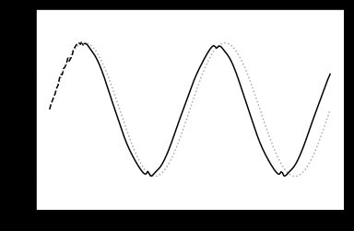
⑧Tensorflowでsin波近似

Slide 17
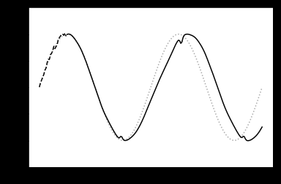
⑨Kerasでsin波近似

Slide 18
NMIST

Slide 19
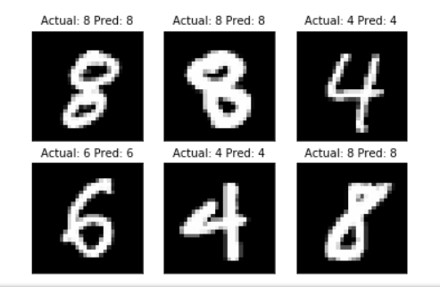
⑩Tensorflowで手書き画像認識

Slide 20
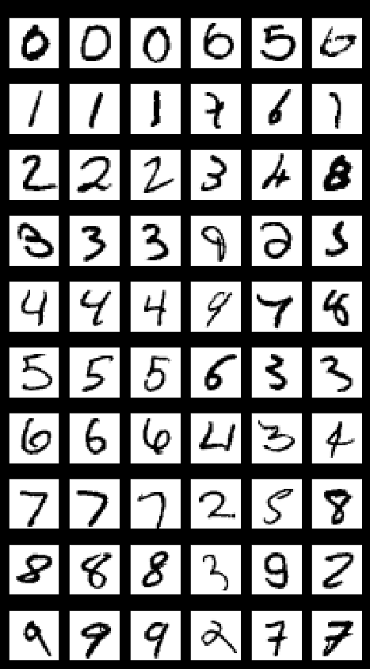
⑪Kerasで手書き画像認識

Slide 21
SPAM

Slide 22
⑫Tensorflowでspam認識

Slide 23
CIFAR10

Slide 24
⑬Tensorflowでspam認識

Slide 25
畳み込みフィルター詳細

